Slide 1

Taiwan Semiconductor Manufacturing Company
Diego Alejandro Barrera López

Slide 2
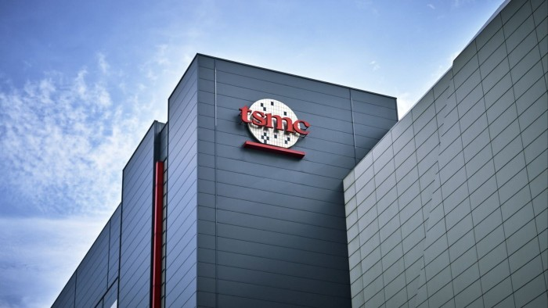
Índice
Historia
Misión y Vision
Innovación y Avances tecnológicos
Proyectos futuro
Fuente: Google imágenes

Slide 3
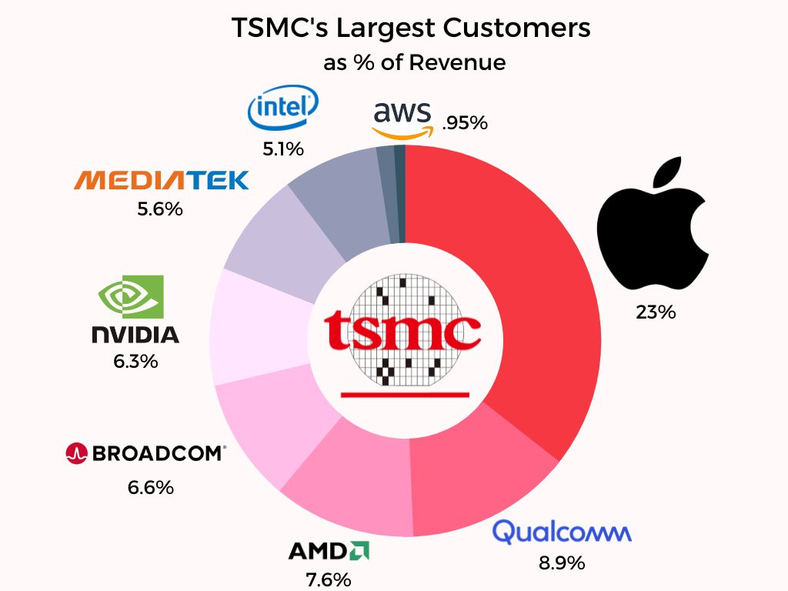
HISTORIA
1987
1990s
2000s
2010
2020s
1987
Parque Científico de Hsinchu
Modelo de fundición dedicada
1990s
Expansion de fabricación
Consolidación de reputación
2000s
Transición de a tecnologías pequeñas (90nm – 65 nm)
Mejoras de rendimiento
2010
Evolución producción tecnológica (28 nm – 16nm – 7nm)
Contratos con clientes clave
2020s
Evolución producción tecnológica (5 nm – 3nm)
Fuente: Google imágenes
[1]

Slide 4
Mision
Vision
"Ser el proveedor de tecnología y capacidad de confianza para la industria global de circuitos integrados lógicos"
"Ser el proveedor de servicios de tecnología y fundición más avanzado y grande para empresas sin fábrica y fabricantes de dispositivos integrados"
[1]

Slide 5
INNOVACION Y AVANCES TECNOLOGICOS
FUNDICION DEDICADA
TECNOLOGIAS DE PROCESOS AVANZADOS
EAV (LITOGRAFIA ULTRAVIOLETA EXTREMA)
INTEGRACION DE SISTEMAS EN UN CIHIP
[3]

Slide 6
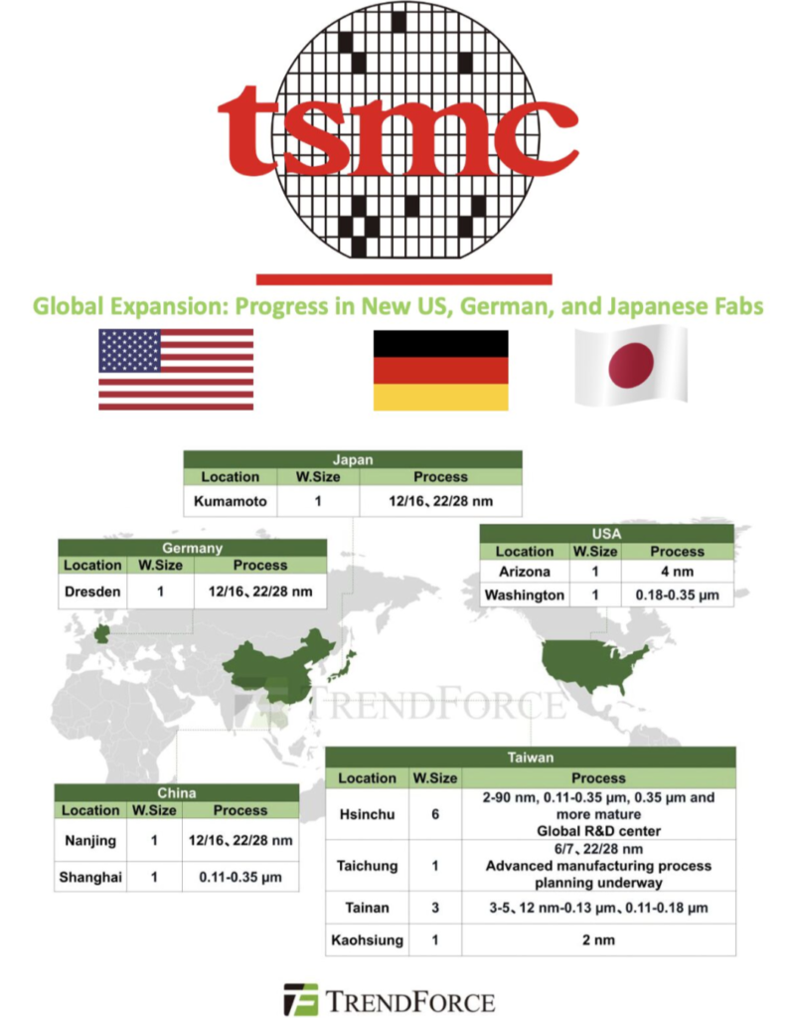
PROYECTOS FUTUROS
[2]
[4]

Slide 7
REFERENCIAS
[1] https://www.tsmc.com/english/aboutTSMC
[2] https://www.reuters.com/...fab-amid-overseas-expansion
[3] https://www.barrons.com/articles/tsmc-chips-2-nm-production-9c9614a0
[4] https://techovedas.com/5-major-updates-on-tsmc-global-expansion-plan/

Slide 8

Gracias

